Slide 1

Haptic Interface in a networked virtual environment
Pirmin, Pepijn, Derk & Chevan

Slide 2
Inleiding
Recap meeting
Algemene informatie
Gesprek met contactpersoon
Ultra sonic array
Deliverables
Volgende sprint

Slide 3
Eerste gesprek
Design fysiekmodel?
Virtuele omgeving creatie?
AR/VR?
On-going research?
Real-World of Training?

Slide 4
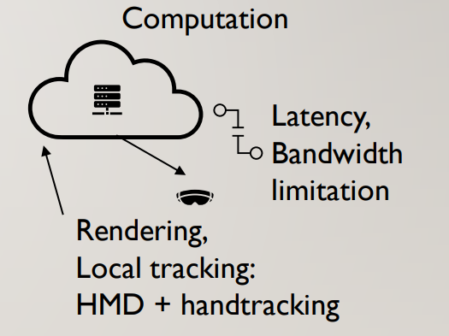
Algemene informatie
Minimum viable product
Stakeholders Research
- TNO MCBS Research Program
- Royal Netherlands Army R&D
Discussing & Planning in VR
Local tracking -> Cloud computation -> VR Simulation
Verandering in latency/bandwith limieten opmeten
Niet Real-time

Slide 5
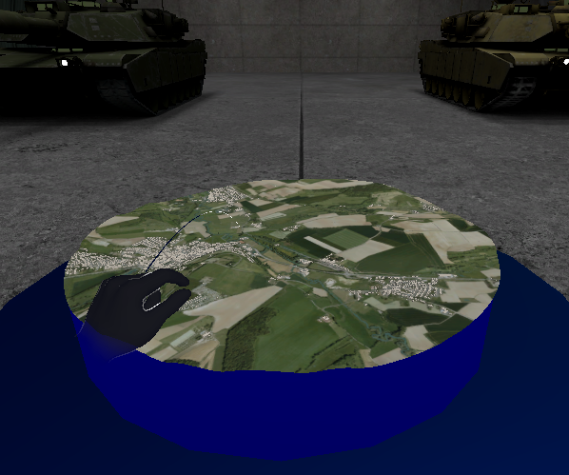
Military cloud-based
Unity terrain in Gulpen
Altitude en heling testen
Terrein virtueel maken

Slide 6
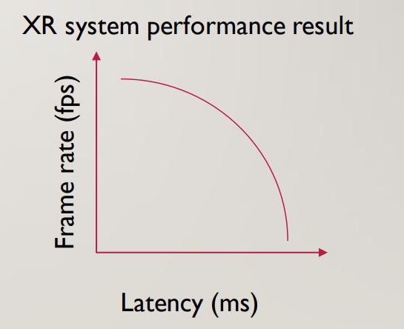
Ultra sonic array
Ultraleap Control Panel
Handmetingen
Demo Onderdeel
Uitzoeken gunstigheden

Slide 7
Deliverables
3 Belangrijke onderdelen:
- XR System testing
- Haptic Interface Implementation
- Demo to Stakeholders

Slide 8
Volgende Sprint
Basisonderdelen verwerken (Risk, Planning, Backlogs)
VR headset bij VR Lab
Haptic Gloves
Onderzoek Latency Generation
Gesprek met stakeholder TNO (Nico)

